Slide 1
Website Pengenalan Toko Roti
Imam Faris Abyantara – 3121512501
D3 PJJ Teknik Informatika
2021

Slide 2
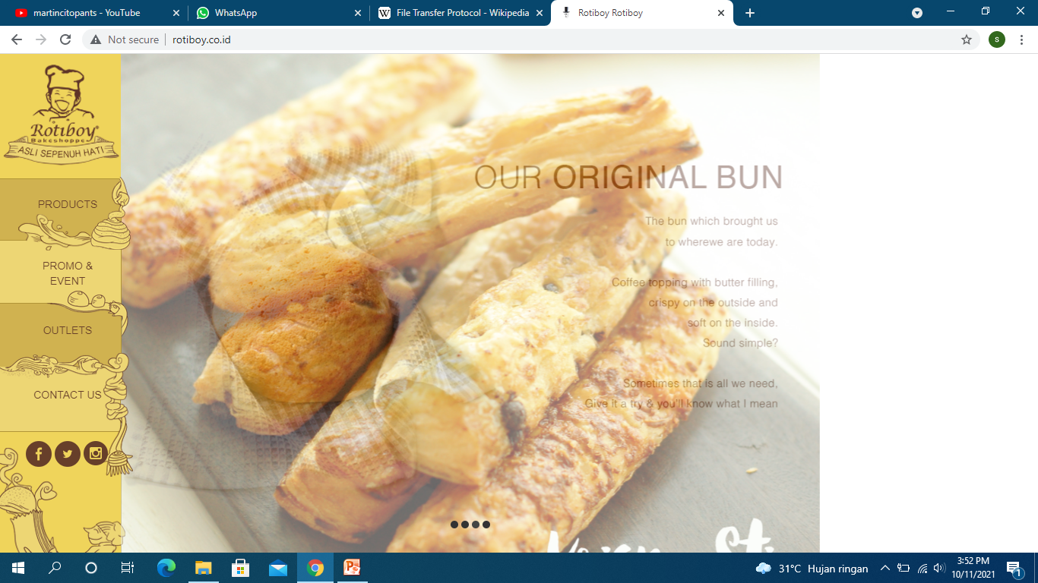
Pendahuluan
Web ini dibuat dengan mengambil referensi dari website Rotiboy Indonesia (http://rotiboy.co.id/)

Slide 3
Web ini dibuat dengan HTML, CSS, FTPdan Bootstrap.
HTML (Hyper Text Markup Langguage) adalah bahasa pemrogramman dalam pembuatan web, berisi kumpulan teks markup atau tag yang mengatur web itu sendiri.
CSS (Cascading Style Sheets) adalah kumpulan atribut style yang digunakan untuk mengatur tampilan elmen web.
Bootstrap adalah kumpulan preset CSS dan javascript web yang dibuat untuk memudahkan pembuatan web itu sendiri. Memudahkan pembuat web hanya perlu memasukkan class untuk CSS yang diinginkan.
FTP (File Transfer Protocol) adalah sistem protokol komunikasi pengiriman file dari komputer ke server.

Slide 4
Logo Toko
Home
News & Promos
Outlet
Product
Social Media
News & Promos
Outlet
Scroll

Slide 5
Product
Home
News & Promos
Outlet
Product
Social Media
Klik
Klik
Klik
Klik
Social Media
Klik
Klik
Klik

Slide 6
Product A
Home
News & Promos
Outlet
Product
Social Media
Product A1
Product A2
Product A3

Slide 7
Sekian & Terima Kasih

